Slide 1
Mamut,
a proč vyhynul

Slide 2
Obsah
Co je to mamut
Proč vyhynul
Kdy vyhynul
Druhy mamutů

Slide 3
Co je to mamut
A ptáte se co je to ten mamut?
Mamut je vyhynulý rod z čeledi slonovitých a řádu chobotnatců. Mamuti tedy byli podobní dnešním slonům, měli dlouhé zahnuté kly a severské druhy dlouhé chlupy.
Kdyby mamut ještě existoval, vsadil bych se že by byl pochoutka.

Slide 4
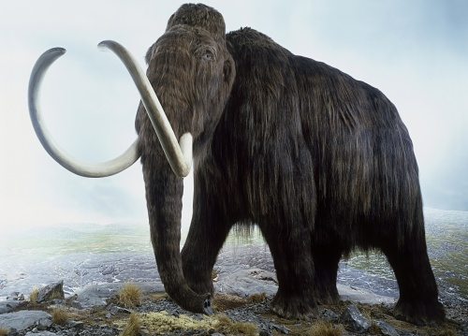
A proč mamuti vyhnuli?
Jednoduše kvůli tomu, že skončila doba ledová.
ALE POZOR!!!
Úplně poslední mamuti vyhynuli až v roce 2000 před naším letopočtem!

Slide 5
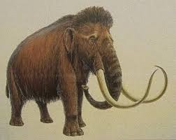
Kdy mamuti vymřeli?
Většina na konci doby ledové, nějací žili až do 2000 l. n .l

Slide 6
Druhy mamutů
Mammuthus primigenius (mamut severní/srstnatý)
Mammuthus trogontherii (mamut stepní)
Mammuthus columbi (mamut kolumbuský/Kolumbův) – nové poznatky ukazují, že je totožný s Mammuthus trogontherii

Slide 7
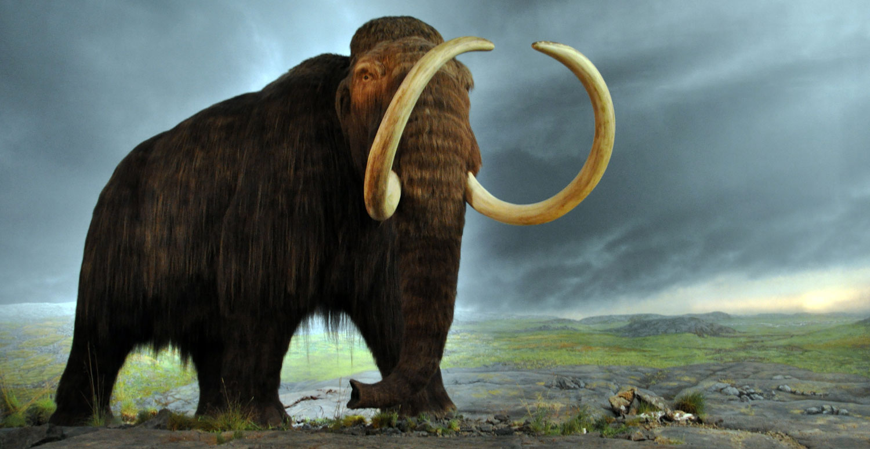
Tak to asi bude vše
Děkuji za pozornost
Zdroj: Wikipedia, obrázky Google

